Slide 1
2장 jQuery selector
jQuery selector는 여러 개 또는 한 개의 HTML 엘리먼트를 선택하고 조작할 수 있게 한다.
엘리먼트 이름, 특성 이름,또는 conent로 HTML 엘리먼트를 선택할 수 있다.
selector는 DOM 엘리먼트를 그룹단위 혹은 개별 node로 조작할 수 있다.
jQuery는 HTML 엘리먼트를 선택할 때 CSS selector를 이용한다.
- $("p")는 모든 <p> 엘리먼트를 선택한다.
- $("p".intro)는 class="intro"인 모든 <p> 태그를 선택한다.
-$("p#demo)는 id="demo" 인 모든 <p> 엘리먼트를 선택한다.
jQuery CSS selector 는 HTML의 CSS 속성을 바꿀 수 있다.
$("p").css("background-color","yellow")
-->p엘리먼트의 배경색을 노란색으로 바꾼다.

Slide 2
사용 예
$(this) -> 현재 HTML 엘리먼트
$("p") ->모든 <p> 엘리먼튼
$("p.intro") --> class="intro"인 모든 p 엘리먼트
$("p#intro") --> id가 intro인 p 엘리먼트
$(".intro") --> class="intro"인 모든 엘리먼트
$("#intro") -->id="intro"인 모든 엘리먼트
$("ul li:first") -->첫 번째 ul의 첫번째 li 엘리먼트
$("div#intro .head") ->id가"intro"인 div 엘리먼트 안의 class명이 head인 모든 엘리먼트

Slide 3
#id
parameters
str(String) : DOM element들의 id 속성값
returns
Element
설명
id 속성에 해당하는 단일의 element를 리턴한다.

Slide 4
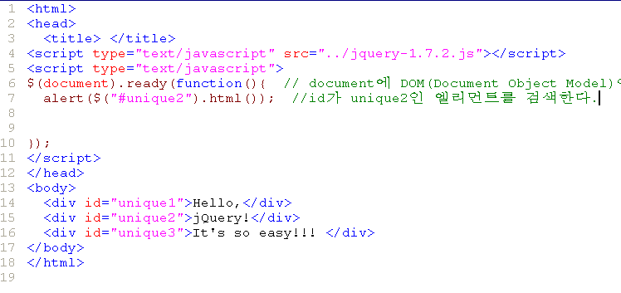
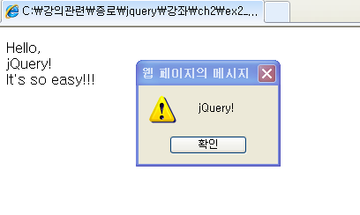

Slide 5
#element
parameters
element:(string) :검색하고자 하는 DOM 노드의 태그명
returns
Array<Element>
설명
입력 받은 element와 일치하는 DOM 노드의 태그명을 찾아 element를 리턴한다.

Slide 6
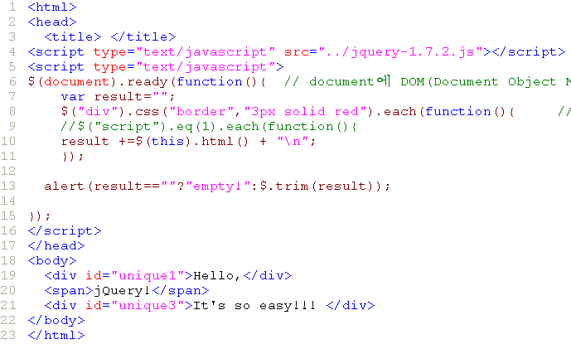
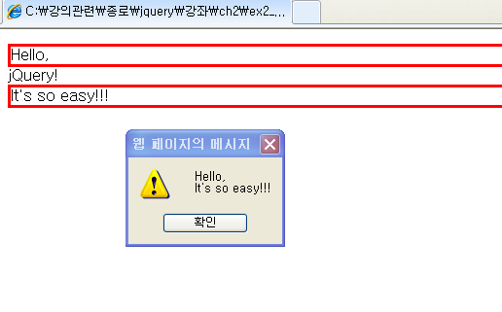

Slide 7
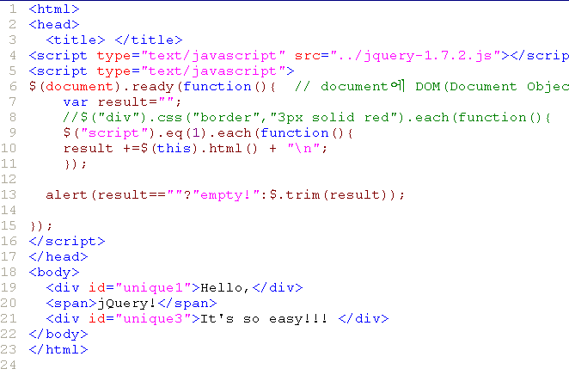
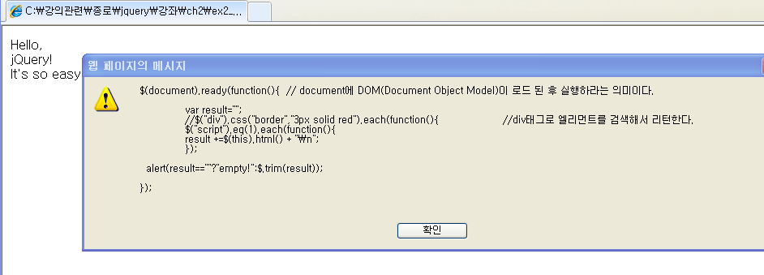

Slide 8
.class
parameters
class:(String) :검색하길 원하는 class 속성의 값
returns
Array<Element>
설명
'.'으로 시작하는 입력 값의 경우, class 속성 값과 일치하는 모든 element를 리턴한다.

Slide 9
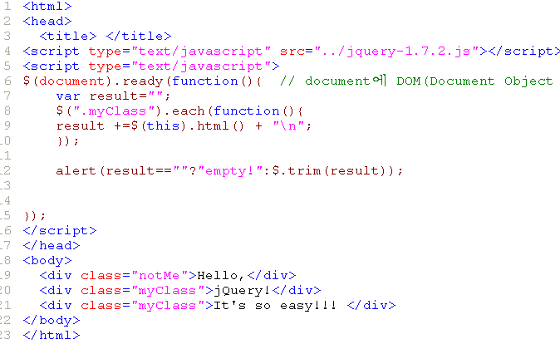
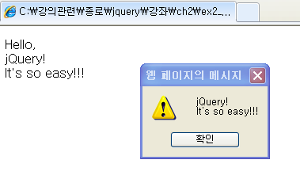

Slide 10
ancestor descendant
parameters
ancestor:(selector) :기준이 되는 selector
descendant :(selector):ancestor를 기준으로 하위 노드에 존재하는 element를 찾기위한 selector
returns
Array<Element>
설명
ancestor를 기준으로 하위의 노드에 존재하는 element 중 descendant와 일치하는 element를 리턴한다.

Slide 11
